Slide 1

Session Banner - Oltre Copilot: Declarative Agents e TypeSpec, una Guida per Dev
Notes:
This is the opening banner slide for 'Oltre Copilot: Declarative Agents e TypeSpec, una Guida per Dev'. The session is presented by: Federico Porceddu. This slide sets the visual theme for the presentation.

Slide 2
Oltre Copilot: Declarative Agents e TypeSpec, una Guida per Dev
Presented by: Federico Porceddu
Notes:
Main title slide displaying 'Oltre Copilot: Declarative Agents e TypeSpec, una Guida per Dev'. Presented by: Federico Porceddu. Use this slide to introduce the session topic.

Slide 3
Event Sponsors
Notes:
Sponsor acknowledgment slide. Take a moment to thank the event sponsors and explain their support for the conference.

Slide 4
Oltre Copilot: Declarative Agents e TypeSpec, una Guida per Dev
Description: Hai implementato Copilot per Microsoft 365 nella tua organizzazione, ma ora è il momento di costruire davvero. In questa sessione, esplorerai come creare agenti dichiarativi per Microsoft 365 Copilot, estendendone le capacità con azioni personalizzate, conoscenza esterna e interazioni avanzate. S...
Notes:
Detailed session information for 'Oltre Copilot: Declarative Agents e TypeSpec, una Guida per Dev'. Session description: Hai implementato Copilot per Microsoft 365 nella tua organizzazione, ma ora è il momento di costruire davvero. In questa sessione, esplorerai come creare agenti dichiarativi per Microsoft 365 Copilot,.... Review the session objectives and speaker credentials.

Slide 5
Demo: Oltre Copilot: Declarative Agents e TypeSpec, una Guida per Dev
Notes:
Demo section for 'Oltre Copilot: Declarative Agents e TypeSpec, una Guida per Dev'. This slide is for live demonstrations. Ensure all demo materials are prepared and tested.

Slide 6
Questions & Discussion
Notes:
Q&A slide for 'Oltre Copilot: Declarative Agents e TypeSpec, una Guida per Dev'. This is time for audience questions and discussion. Prepare to address common questions about the topic and invite participation.

Slide 7
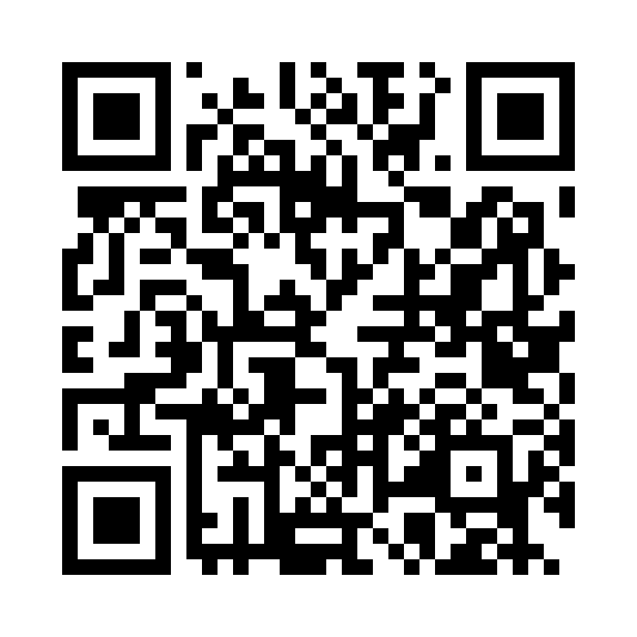
Please Vote for This Session
Vote for Session - Oltre Copilot: Declarative Agents e TypeSpec, una Guida per Dev
Notes:
Voting slide for 'Oltre Copilot: Declarative Agents e TypeSpec, una Guida per Dev'. Ask audience to scan the QR code or visit https://vote.dotnetdev.it/vote/4o2cmr0q/974169 to vote. Emphasize the importance of feedback.

